Slide 1


Семинар-совещание
Отнесение условий труда к классу (подклассу) условий труда по тяжести и напряженности трудового процесса
Шишунов Николай Игоревич
Руководитель группы измерений на объектах рабочей среды лаборатории ГК «ПРАВО»
эксперт по СОУТ

Slide 2

Основание
ФЕДЕРАЛЬНЫЙ ЗАКОН О СПЕЦИАЛЬНОЙ ОЦЕНКЕ УСЛОВИЙ ТРУДА N 426-ФЗ от 28 декабря 2013 г.
Приказ Минтруда России № 817н от 21.11.2023.
ОБ УТВЕРЖДЕНИИ МЕТОДИКИ ПРОВЕДЕНИЯ СПЕЦИАЛЬНОЙ ОЦЕНКИ УСЛОВИЙ ТРУДА, КЛАССИФИКАТОРА ВРЕДНЫХ И (ИЛИ) ОПАСНЫХ ПРОИЗВОДСТВЕННЫХ ФАКТОРОВ, ФОРМЫ ОТЧЕТА О ПРОВЕДЕНИИ СПЕЦИАЛЬНОЙ ОЦЕНКИ УСЛОВИЙ ТРУДА И ИНСТРУКЦИИ ПО ЕЕ ЗАПОЛНЕНИЮ вступил в силу 01.09.2024 года В целом алгоритм проведения СОУТ не изменился по сравнению с методикой, утвержденной Приказом Минтруда от 24.01.2014 №33н.

Slide 3
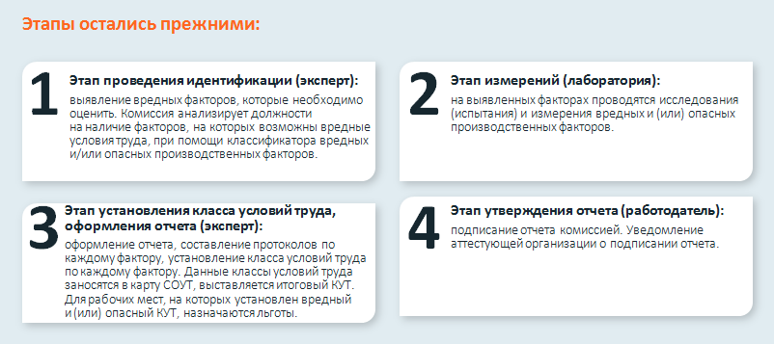

Slide 4
Об утверждении Методики проведения специальной оценки условий труда, Классификатора вредных и (или) опасных производственных факторов, формы отчета о проведении специальной оценки условий труда и инструкции по ее заполнению
Приложение N 1. Методика проведения специальной оценки условий труда II. Идентификация потенциально вредных и (или) опасных производственных факторов и) показатели тяжести трудового процесса (пункты 4.1-4.7 классификатора) идентифицируются как вредные и (или) опасные факторы только на рабочих местах, на которых работниками осуществляется выполнение обусловленных технологическим процессом (трудовой функцией) работ по поднятию и переноске грузов вручную, работ в вынужденном положении или положении "стоя", при перемещении в пространстве;
4 | Тяжесть трудового процесса
4.1 | Физическая динамическая нагрузка
4.2 | Масса поднимаемого и перемещаемого груза вручную
4.3 | Стереотипные рабочие движения
4.4 | Статическая нагрузка
4.5 | Рабочая поза
4.6 | Наклоны корпуса тела работника
4.7 | Перемещение в пространстве

Slide 5
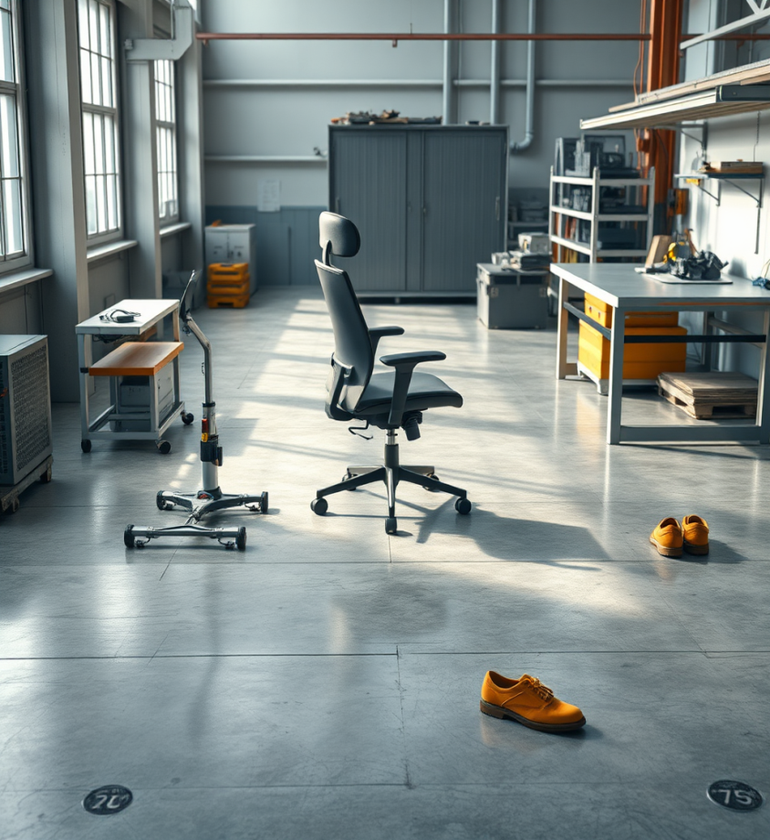
к) показатели напряженности трудового процесса (пункты 5.1-5.7 классификатора) идентифицируются как вредные и (или) опасные факторы при выполнении работ по диспетчеризации производственных процессов, в том числе конвейерного типа, на рабочих местах операторов производственного оборудования, при управлении транспортными средствами.
5 | Напряженность трудового процесса
5.1 | Длительность сосредоточенного наблюдения
5.2 | Плотность сигналов (световых, звуковых) и сообщений в единицу времени
5.3 | Число производственных объектов одновременного наблюдения
5.4 | Нагрузка на слуховой анализатор
5.5 | Активное наблюдение за ходом производственного процесса
5.6 | Работа с оптическими приборами
5.7 | Нагрузка на голосовой аппарат

Slide 6
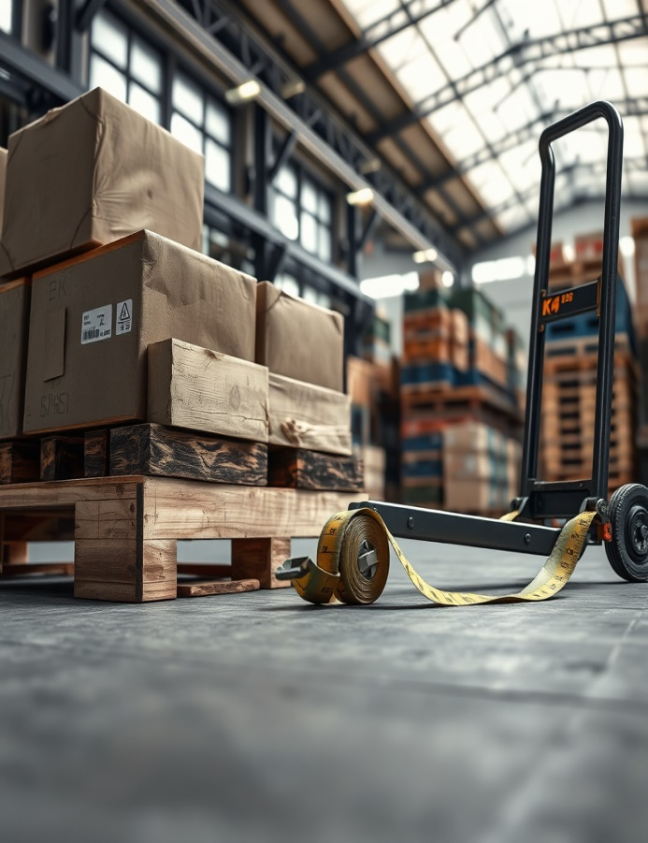
Тяжесть трудового процесса
83. Отнесение условий труда к классу (подклассу) условий труда по тяжести трудового процесса осуществляется по следующим показателям:
1) физическая динамическая нагрузка;
2) масса поднимаемого и перемещаемого груза вручную;
3) стереотипные рабочие движения;
4) статическая нагрузка;
5) рабочая поза;
6) наклоны корпуса;
7) перемещение в пространстве.

Slide 7
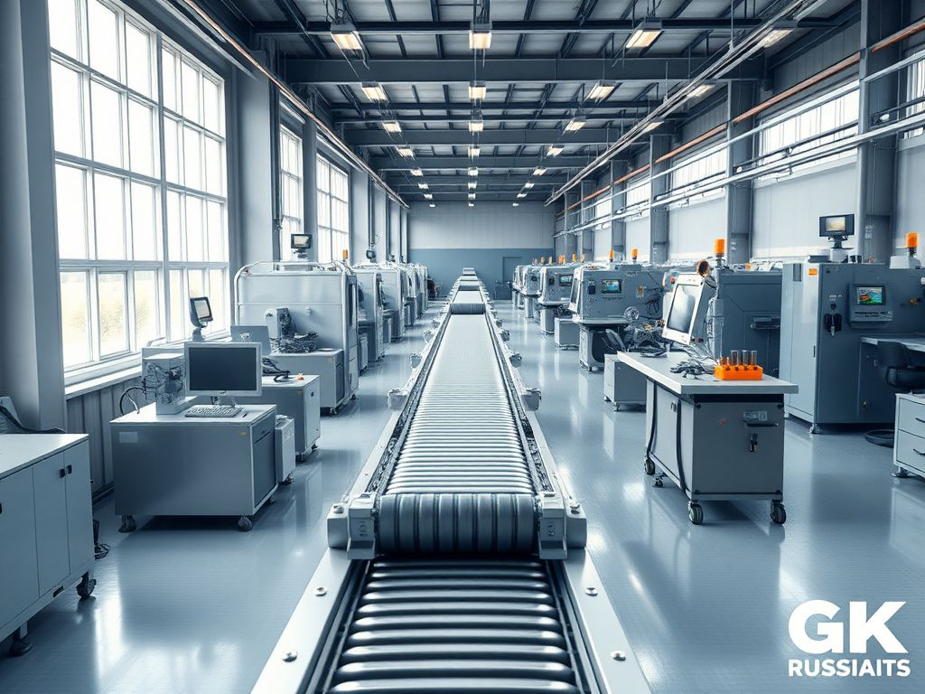
84. При выполнении работ, связанных с неравномерными физическими нагрузками в разные рабочие дни (смены), отнесение условий труда к классу (подклассу) условий труда по тяжести трудового процесса (за исключением массы поднимаемого и перемещаемого груза и наклонов корпуса тела работника) осуществляется по средним показателям за 2-3 рабочих дня (смены).
Масса поднимаемого и перемещаемого работником вручную груза и наклоны корпуса оцениваются по максимальным значениям.

Slide 8
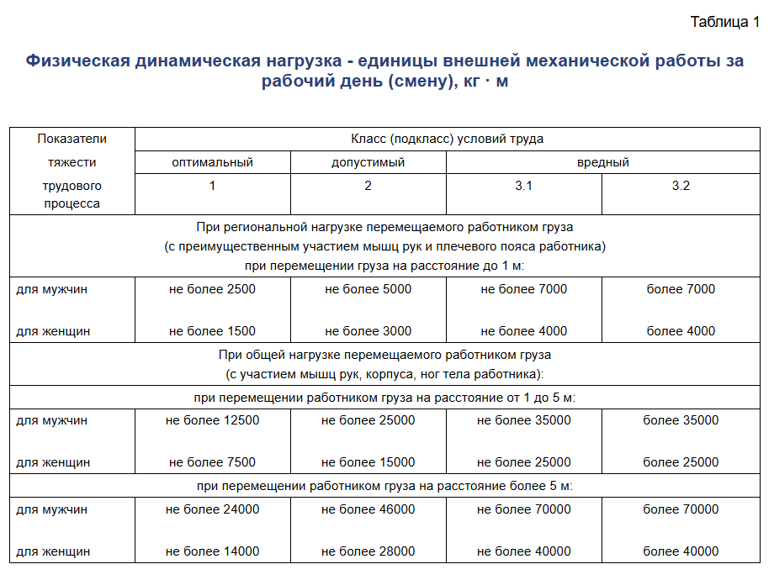

Slide 9

85. Отнесение условий труда к классу (подклассу) условий труда по тяжести трудового процесса при физической динамической нагрузке осуществляется путем определения массы груза (деталей, изделий, инструментов), перемещаемого вручную работником при каждой операции, и расстояния перемещения груза в метрах. После этого подсчитывается общее количество операций по переносу работником груза в течение рабочего дня (смены) и определяется величина физической динамической нагрузки (кг м) в течение рабочего дня (смены).
86. При работах, обусловленных как региональными, так и общими физическими нагрузками в течение рабочего дня (смены), связанных с перемещением груза на различные расстояния, определяется суммарная механическая работа за рабочий день (смену), значение которой соотносится со значениями, предусмотренными таблицей 1 приложения N 13 к настоящей Методике.

Slide 10
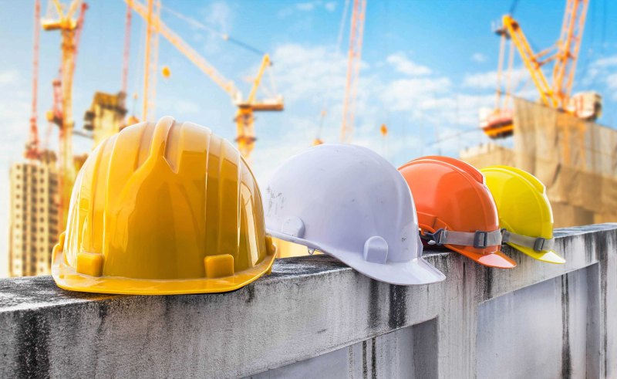
87. Отнесение условий труда к классу (подклассу) условий труда по тяжести трудового процесса при поднятии и перемещении работником груза вручную осуществляется путем взвешивания такого груза или определения его массы по эксплуатационной и технологической документации, если выполнить измерение массы такого груза путем взвешивания в условиях штатного производственного процесса не представляется возможным. В случае определения массы груза по эксплуатационной и технологической документации соответствующая запись делается в протоколе исследований (испытаний) и измерений тяжести трудового процесса с указанием отсылочных данных на эксплуатационную и технологическую документацию, содержащую сведения о массе поднимаемого и перемещаемого работником груза вручную.

Slide 11
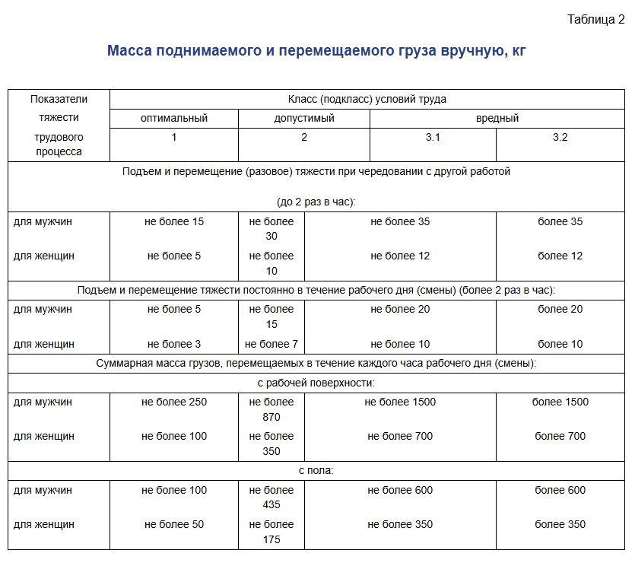

Slide 12

Для определения суммарной массы груза, перемещаемого в течение каждого часа рабочего дня (смены), вес всех грузов за рабочий день (смену) суммируется. Независимо от фактической длительности рабочего дня (смены) суммарную массу груза за рабочий день (смену) делят на количество часов рабочего дня (смены).
В случаях, когда перемещение работником груза вручную происходит как с рабочей поверхности, так и с пола, показатели суммируются. Если с рабочей поверхности перемещался больший груз, чем с пола, то полученную величину следует сопоставлять именно с этим показателем, а если наибольшее перемещение производилось с пола - то с показателем суммарной массы груза в час при перемещении с пола. Если с рабочей поверхности и с пола перемещается равный груз, то суммарную массу груза сопоставляют с показателем перемещения с пола.

Slide 13
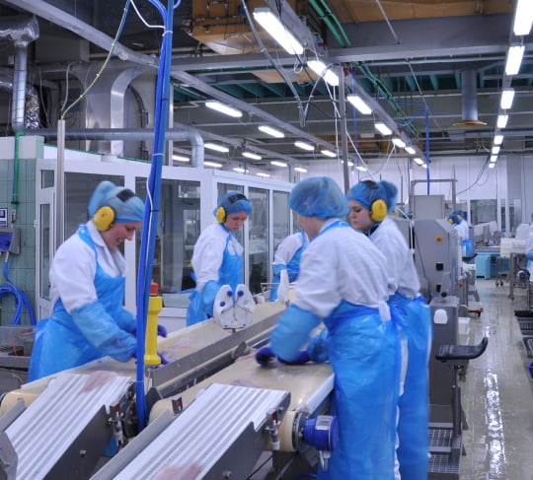
88. Отнесение условий труда к классу (подклассу) условий труда по тяжести трудового процесса при выполнении работником стереотипных рабочих движений и локальной нагрузке (с участием мышц кистей и пальцев рук) осуществляется путем подсчета числа движений работника за 10-15 минут, определения числа его движений за 1 минуту и расчета общего количества движений работника за время, в течение которого выполняется данная работа (умножение на количество минут рабочего дня (смены), в течение которых выполняется работа).

Slide 14
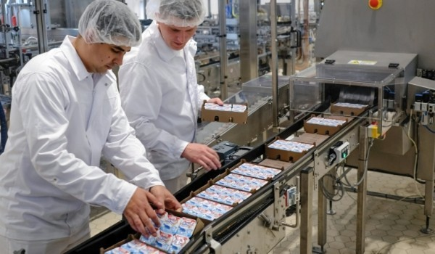
89. Отнесение условий труда к классу (подклассу) условий труда по тяжести трудового процесса при выполнении работником стереотипных рабочих движений и региональной нагрузке (при работе с преимущественным участием мышц рук и плечевого пояса) осуществляется путем подсчета их количества за 10-15 минут или за 1-2 повторяемые операции, несколько раз за рабочий день (смену). После оценки общего количества операций или времени выполнения работы определяется общее количество региональных движений за рабочий день (смену).

Slide 15
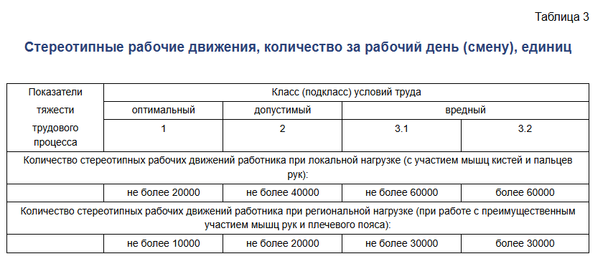

Slide 16
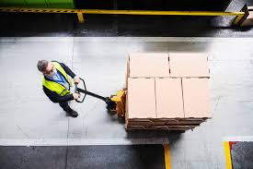
90. Отнесение условий труда к классу (подклассу) условий труда по тяжести трудового процесса при статической нагрузке, связанной с удержанием работником груза или приложением усилий, осуществляется путем перемножения двух параметров: веса груза либо величины удерживающего усилия и времени его удерживания.
1) удержание обрабатываемого изделия (инструмента),
2) прижим обрабатываемого инструмента (изделия) к обрабатываемому изделию (инструменту),
3) перемещение органов управления (рукояток, маховиков, штурвалов) или тележек.

Slide 17
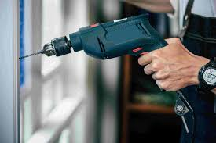
При удержании обрабатываемого изделия (инструмента) величина статического усилия определяется весом удерживаемого изделия (инструмента). Вес изделия определяется путем взвешивания.
При прижиме обрабатываемого инструмента (изделия) к обрабатываемому изделию (инструменту) величина усилия прижима определяется с помощью тензометрических, пьезокристаллических или других датчиков, которые необходимо закрепить на инструменте или изделии.

Slide 18
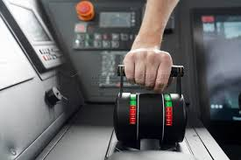
При перемещении органов управления (рукояток, маховиков, штурвалов) или тележек усилие на органах управления допускается определять с помощью динамометра или по технологической (эксплуатационной) документации.
Время удерживания статического усилия определяется на основании хронометражных измерений в течение рабочего дня (смены). Отнесение условий труда к классу (подклассу) условий труда по тяжести трудового процесса при статической нагрузке, связанной с удержанием груза или приложением усилий, осуществляется с учетом определенной преимущественной нагрузки: на одну руку, на две руки или с участием мышц корпуса и ног. Если при выполнении работы встречается 2 или 3 указанных выше вида статической нагрузки, то их следует суммировать и суммарную величину статической нагрузки соотносить с показателем преимущественной нагрузки.

Slide 19
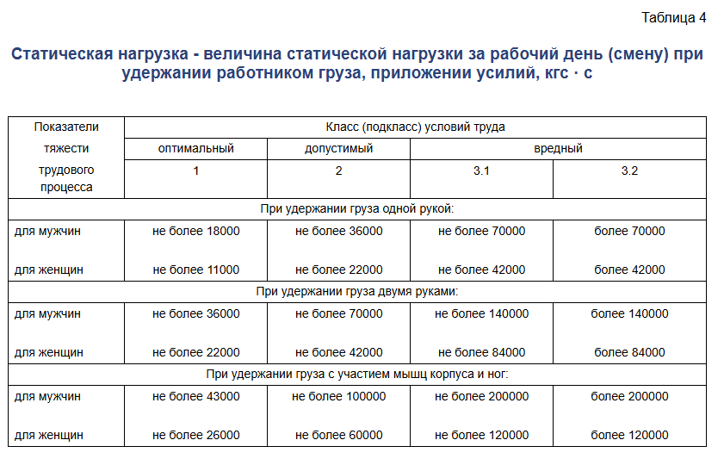

Slide 20
91. Отнесение условий труда к классу (подклассу) условий труда по тяжести трудового процесса с учетом рабочего положения тела работника осуществляется путем определения абсолютного времени (в минутах, часах) пребывания в каждой рабочей позе, которое устанавливается на основании документарно оформленных хронометражных наблюдений за рабочий день (смену). После этого рассчитывается время пребывания в относительных величинах (в процентах к 8-часовому рабочему дню (смене) независимо от его фактической продолжительности).
При этом к работе в положении "стоя" относится работа, которая не предполагает возможности ее выполнения в положении "сидя". Время пребывания в рабочей позе "стоя" определяется путем сложения времени работы работника в положении "стоя" и времени его перемещения в пространстве между объектами в радиусе не более 5 м.

Slide 21

При этом к работе в положении "стоя" относится работа, которая не предполагает возможности ее выполнения в положении "сидя". Время пребывания в рабочей позе "стоя" определяется путем сложения времени работы работника в положении "стоя" и времени его перемещения в пространстве между объектами в радиусе не более 5 м.

Slide 22
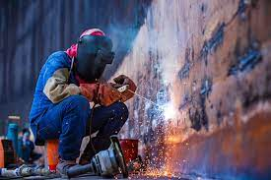
Неудобное рабочее положение работника связано с выполнением работ с наклоном или поворотом туловища, с поднятыми выше уровня плеч руками, с неудобным размещением ног, с необходимостью удержания работником рук на весу. Неудобное рабочее положение также характерно для работ, при которых органы управления или рабочие поверхности производственного оборудования расположены вне пределов максимальной досягаемости рук работника либо в поле зрения работника находятся объекты, препятствующие наблюдению за обслуживаемым объектом или процессом.

Slide 23
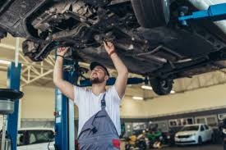
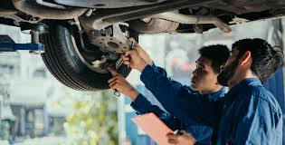
К фиксированным рабочим положениям работника относятся положения с невозможностью изменения взаимного положения различных частей тела работника относительно друг друга, которые связаны с выполнением работ, при которых необходимо в процессе производственной деятельности различать мелкие объекты, в том числе с использованием оптических увеличительных приборов - луп и микроскопов. Для фиксированного рабочего положения характерна либо полная неподвижность, либо ограниченное количество высокоточных движений, совершаемых с малой амплитудой в ограниченном пространстве.
К вынужденным рабочим положениям работника относятся положения "лежа", "на коленях", "на корточках".
Если по характеру работы рабочие позы работника разные, то отнесение условий труда к классу (подклассу) условий труда при воздействии тяжести трудового процесса с учетом рабочего положения тела работника следует проводить по наиболее типичной рабочей позе для данной работы.

Slide 24
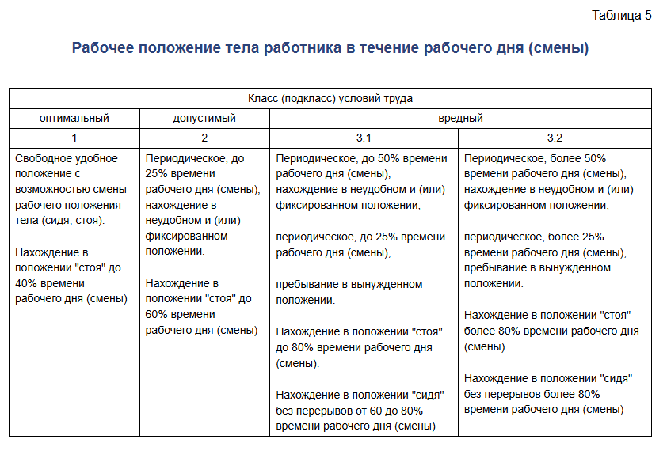

Slide 25
92. Отнесение условий труда к классу (подклассу) условий труда по тяжести трудового процесса с учетом наклонов корпуса тела работника за рабочий день (смену) определяется путем их прямого подсчета в единицу времени (минуту, час). Далее рассчитывается общее число наклонов корпуса тела работника за все время выполнения работы либо определяется их количество за одну операцию и умножается на число операций за рабочий день (смену).
93. Отнесение условий труда к классу (подклассу) условий труда по тяжести трудового процесса при перемещении работника в пространстве осуществляется с учетом такого перемещения по горизонтали и (или) вертикали, обусловленного технологическим процессом, в течение рабочего дня (смены) и определяется на основании подсчета количества шагов за рабочий день (смену) и измерения длины шага.

Slide 26
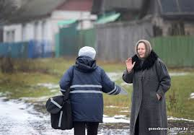
Количество шагов за рабочий день (смену) определяется с помощью шагомера, помещенного в карман работника или закрепленного на его поясе (во время регламентированных перерывов и обеденного перерыва шагомер необходимо выкладывать из кармана работника или снимать с его пояса).
Мужской шаг в производственной обстановке в среднем равняется 0,6 м, а женский - 0,5 м.

Slide 27

Перемещением работника в пространстве по вертикали необходимо считать его перемещения по лестницам или наклонным поверхностям, угол наклона которых более 30° от горизонтали.
Для работников, трудовая функция которых связана с перемещением в пространстве как по горизонтали, так и по вертикали, эти расстояния необходимо суммировать и сопоставлять с тем показателем, величина которого была больше.
94. Класс (подкласс) условий труда устанавливается по показателю тяжести трудового процесса, имеющему наиболее высокий класс (подкласс) условий труда.
95. При наличии двух и более показателей тяжести трудового процесса, условия труда по которым отнесены к подклассу 3.1 или 3.2 вредных условий труда, класс (подкласс) условий труда по тяжести трудового процесса повышается на одну степень.

Slide 28
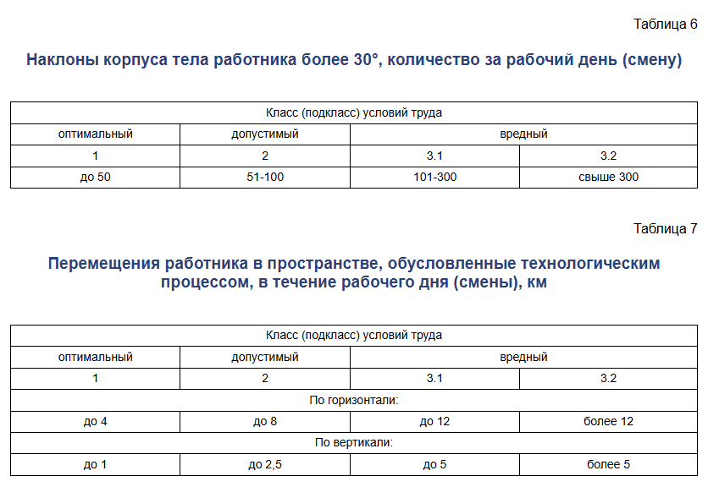

Slide 29
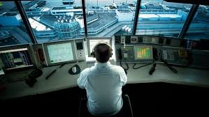
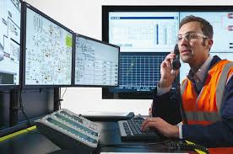
Напряженность трудового процесса
96. Отнесение условий труда к классу (подклассу) условий труда по напряженности трудового процесса осуществляется по следующим показателям:
1) плотность сигналов и сообщений (световых, звуковых) в среднем за 1 час работы, поступающих как со специальных устройств (видеотерминалов, сигнальных устройств, шкал приборов), так и при речевом сообщении, в том числе по средствам связи;
2) число производственных объектов одновременного наблюдения;
3) работа с оптическими приборами (% времени рабочего дня (смены), в качестве которых используются устройства, используемые в производственном процессе с применением оптических элементов для увеличения размеров рассматриваемого объекта (лупы, микроскопы, дефектоскопы), либо используемые для повышения разрешающей способности прибора или улучшения видимости (бинокли), за исключением различных устройств для отображения информации (дисплеи), в которых оптические элементы не используются (различные индикаторы и шкалы, покрытые стеклянной или прозрачной пластмассовой крышкой);
4) нагрузка на голосовой аппарат (суммарное количество часов, наговариваемое в неделю);
5) монотонность нагрузок (число элементов (приемов), необходимых для реализации простого задания или в многократно повторяющихся операциях; время активных действий; монотонность производственной обстановки).
97. Отнесение условий труда к классу (подклассу) по напряженности трудового процесса осуществляется в соответствии с приложением N 14 к настоящей Методике.

Slide 30
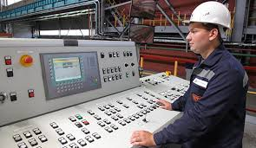
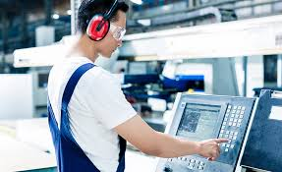
98. Отнесение условий труда к классу (подклассу) условий труда по показателю напряженности трудового процесса "плотность сигналов и сообщений в среднем за 1 час работы" осуществляется путем подсчета количества воспринимаемых и передаваемых сигналов (сообщений, распоряжений), которые необходимо учитывать при исполнении трудовой функции, передаваемых либо с использованием графического или текстового носителя, либо их сочетания, либо с устройств для передачи сигналов (знаков).
99. Отнесение условий труда к классу (подклассу) условий труда по показателю напряженности трудового процесса "число производственных объектов одновременного наблюдения" осуществляется путем оценки объема внимания (от 4 до 8 несвязанных объектов) и его распределения (способности одновременно сосредотачивать внимание на нескольких объектах или действиях).

Slide 31
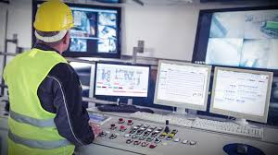
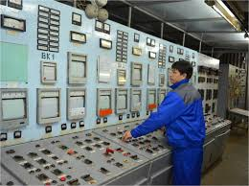
Условия труда оцениваются по данному показателю только в тех случаях, когда после получения информации одновременно от всех объектов наблюдения необходимо выполнение определенных действий по регулированию технологического процесса с распределением внимания.
В случае если при выполнении работы информация может быть получена путем последовательного переключения внимания с объекта на объект до наступления момента принятия решения и (или) выполнения действий либо при отсутствии ограничений по времени до момента принятия решения и (или) выполнения действий, что позволяет работнику перейти от распределения к переключению внимания, оценка напряженности трудового процесса по показателю "число производственных объектов одновременного наблюдения" при выполнении таких работ не проводится.

Slide 32

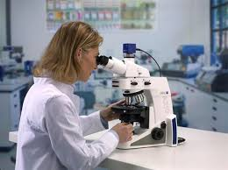
100. Отнесение условий труда к классу (подклассу) условий труда по показателю напряженности трудового процесса "работа с оптическими приборами" осуществляется на основе хронометражных наблюдений. 101. Отнесение условий труда к классу (подклассу) условий труда по показателю напряженности трудового процесса "нагрузка на голосовой аппарат" осуществляется с учетом продолжительности речевых нагрузок на основе хронометражных наблюдений или экспертным путем посредством опроса работников и их непосредственных руководителей. 102. Отнесение условий труда к классу (подклассу) условий труда по напряженности трудового процесса при монотонности нагрузок осуществляется с учетом числа элементов (приемов), необходимых для реализации простого задания или многократно повторяющихся операций (единиц), и продолжительности выполнения простых производственных заданий или повторяющихся операций, времени активных действий, монотонности производственной обстановки. 103. Класс (подкласс) условий труда устанавливается по показателю напряженности трудового процесса, имеющему наиболее высокий класс (подкласс) условий труда.

Slide 33
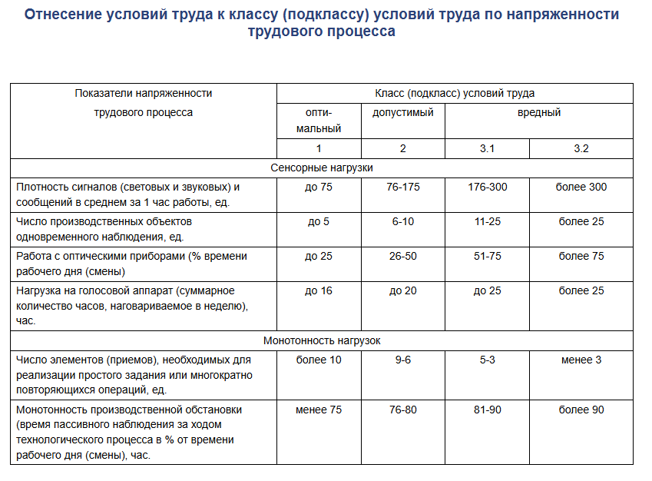

Slide 34


104. Отнесение условий труда к классу (подклассу) условий труда с учетом комплексного воздействия вредных и (или) опасных факторов осуществляется на основании анализа отнесения данных факторов к тому или иному классу (подклассу) условий труда, выполняемого экспертом.
105. Итоговый класс (подкласс) условий труда на рабочем месте устанавливают по наиболее высокому классу (подклассу) вредности и (или) опасности одного из имеющихся на рабочем месте вредных и (или) опасных факторов в соответствии с приложением N 15 к настоящей Методике.

Slide 35

При этом в случае:
сочетанного действия 3 и более вредных и (или) опасных факторов, отнесенных к подклассу 3.1 вредных условий труда, итоговый класс (подкласс) условий труда относится к подклассу 3.2 вредных условий труда;
сочетанного действия 2 и более вредных и (или) опасных факторов, отнесенных к подклассам 3.2, 3.3, 3.4 вредных условий труда, итоговый класс (подкласс) повышается на одну степень.

Slide 36
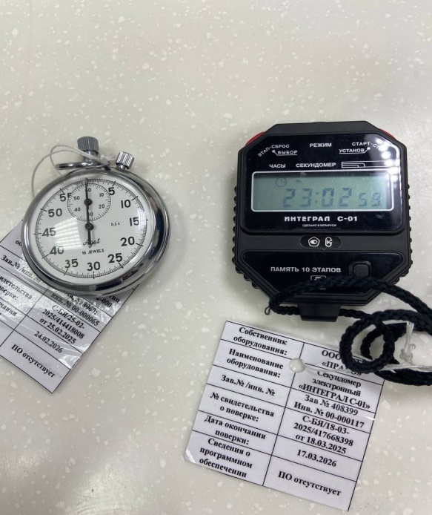
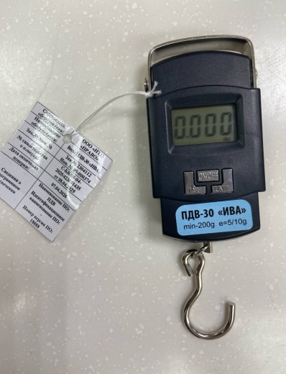
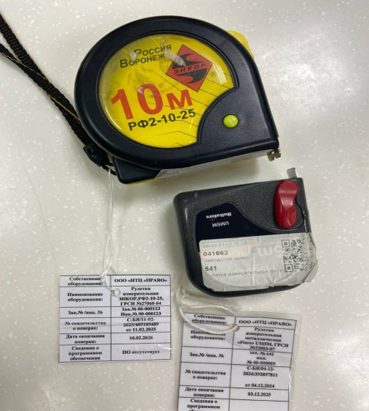
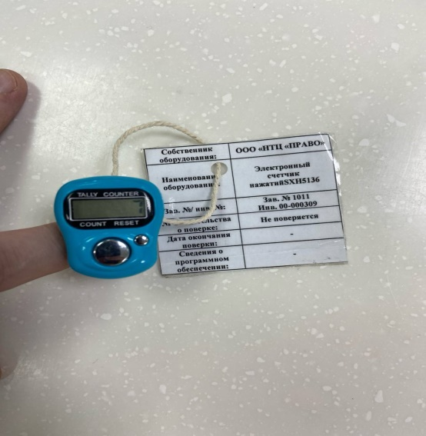
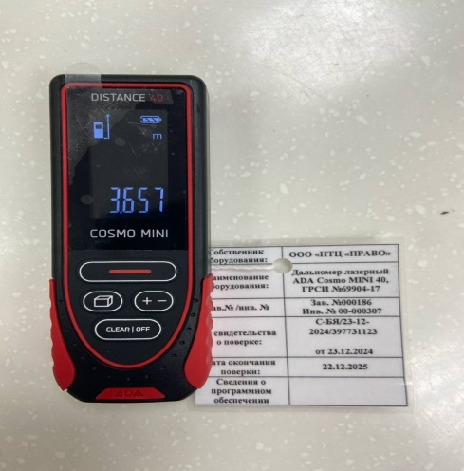
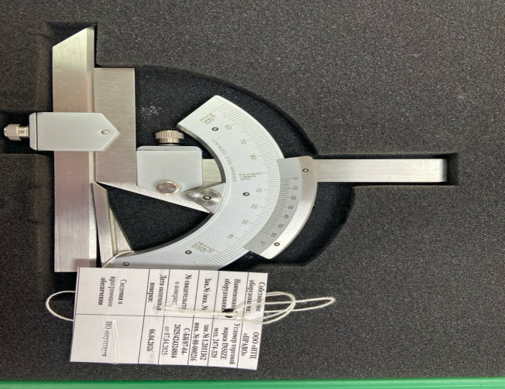
Используемое оборудование

Slide 37
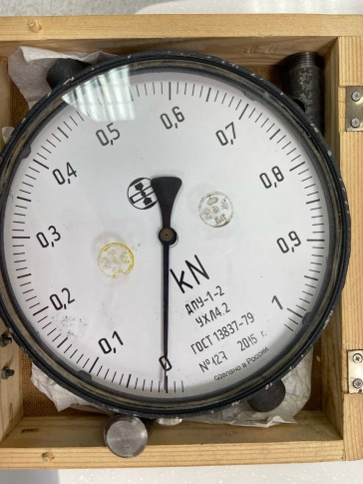
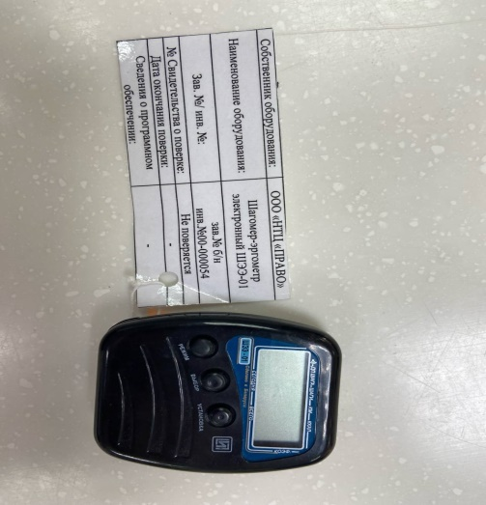
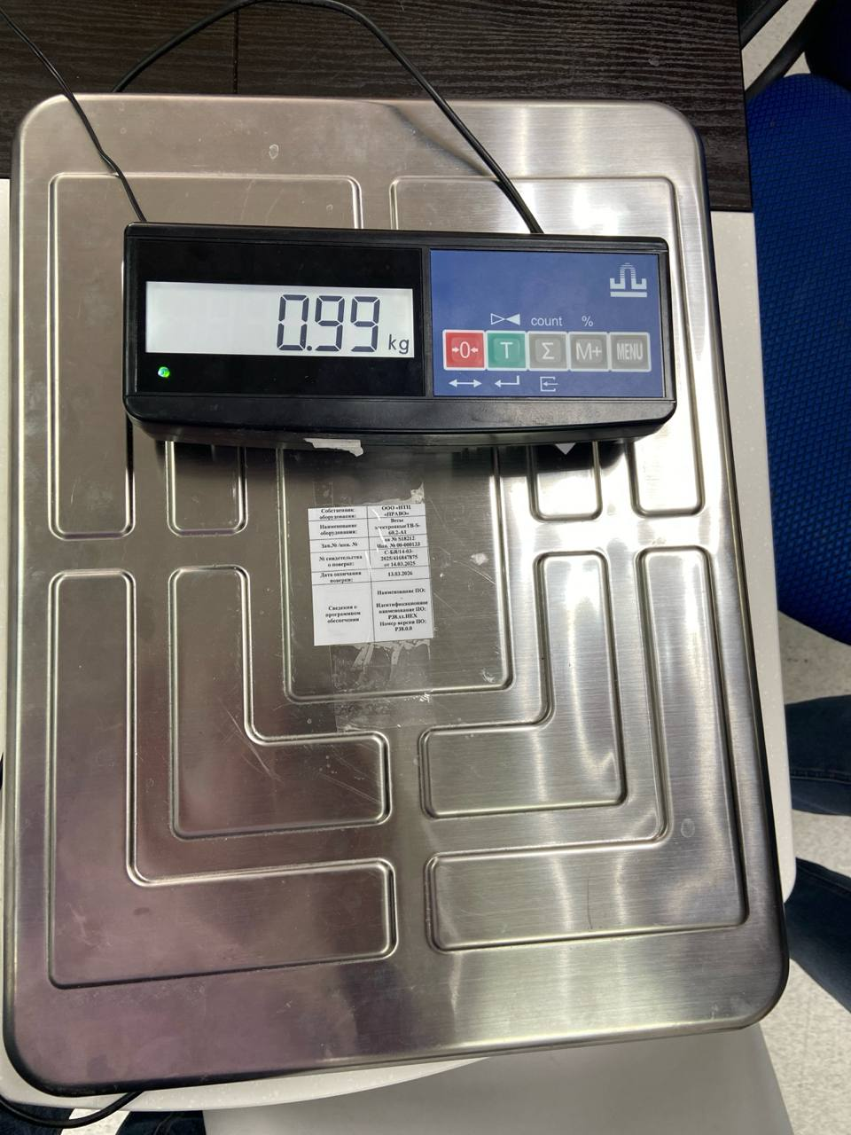
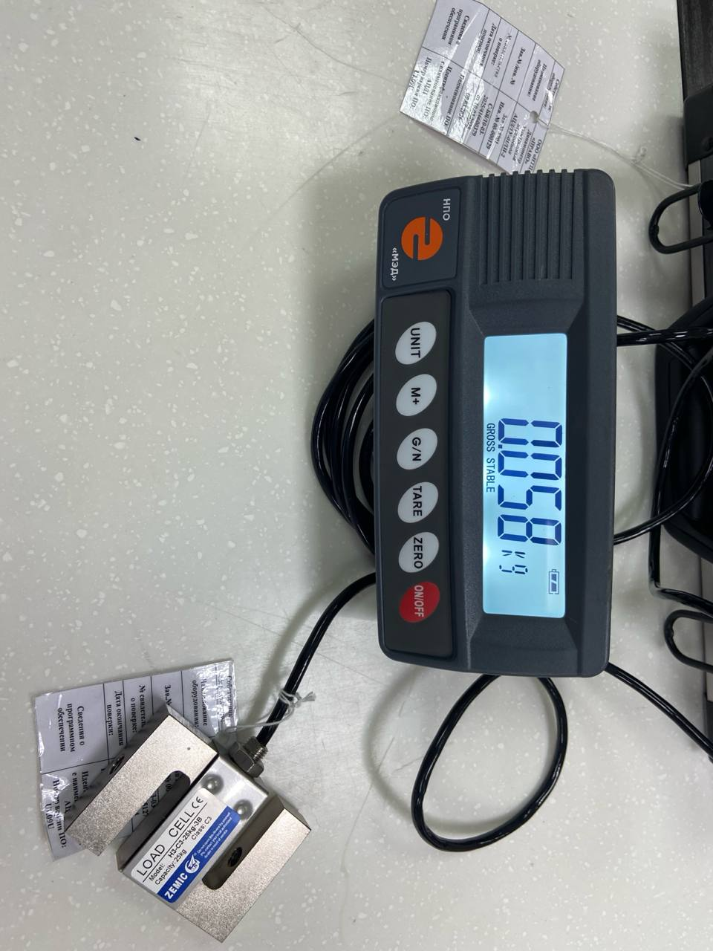
Используемое оборудование

Slide 38

НТЦ «ПРАВО»
Испытательная лаборатория в составе НТЦ «Право» имеют федеральную аккредитацию и состоит в реестре Минтруда РФ.
ООО «НТЦ «ПРАВО» – один из лидеров рынка по автоматическому расчету и управлению профессиональными рисками, специальной оценке условий труда и производственного (экологического) контроля, а так же построению системы управления охраны труда на предприятии с нуля (HSE LAB, https://www.hserm.ru/).
Приоритетные задачи: обеспечение охраны труда, пожарной, промышленной, энергетической, экологической безопасности.
Мы используем комплексный подход к разработке решений по обеспечению безопасности на предприятии, расчету производственных рисков и снижению уровня травматизма.
Основной принцип работы, заложенный в решения, предлагаемые ООО «НТЦ «ПРАВО» - это ключевое правило программы Vision Zero – «Выявлять угрозы – контролировать риски».
ИСПЫТАТЕЛЬНАЯ ЛАБОРАТОРИЯ
Аттестат аккредитации №RA.RU.21A332
Реестр Минтруда России (№288)
Более 200 единиц измерительного оборудования, внесенного в реестр СИ
Укомплектованный кадровый состав
Эксперты по СОУТ, врач по гигиене труда, специалисты по определению аэродинамических характеристик на источниках выбросов (эффективность ПГУ), специалисты по испытаниям объектов окружающей среды (вода, воздух, почва, отходы).

Slide 39



ВК ГК “ПРАВО”
Группа Telegram ГК “ПРАВО”
www.pravo-ros.ru

Slide 40
Спасибо за внимание!
Счастья, здоровья, удачи и любви!
С уважением к Вам и вашему делу, руководитель направления проектов по измерениям в области рабочей зоны Шишунов Николай Игоревич
pravo-ros.ru
info@pravo-ros.ru
8 800 222 86 61

